Slide 1





PHÒNG GIÁO DỤC & ĐÀO TẠO QUẬN LONG BIÊN
TRƯỜNG TIỂU HỌC PHÚC LỢI
KHOA HỌC LỚP 4

Slide 2






NỘI QUY THAM GIA LỚP HỌC
01
Chuẩn bị:
+ Sách GK Khoa học
02
Tập trung
lắng nghe cô
giảng bài
03
Chủ động
ghi chép
04
Thực hành
theo yêu cầu
của giáo viên
05
Tham gia
toàn bộ
tiết học
06
Tự giác
hoàn thành
bài sau tiết học

Slide 3
Vai trò của chất đạm
và chất béo
Tiết 5

Slide 4

MỤC TIÊU
- Kể tên một số thức ăn chứa nhiều chất đạm và một số thức ăn chứa nhiều chất béo.
- Nêu vai trò của chất bột và chất đạm đối với cơ thể.
- Xác định đư­ợc nguồn gốc của những thức ăn chứa chất đạm và những thức ăn chứa chất béo.

Slide 5


KHỞI ĐỘNG
Có mấy cách phân loại thức ăn? Đó là những cách nào?
Phân loại thức ăn
Dựa vào lượng chất dinh dưỡng có trong thức ăn
Dựa vào nguồn gốc thức ăn

Slide 6
KHỞI ĐỘNG
Nhóm thức ăn chứa nhiều chất bột đường có vai trò gì?
Chất bột đường
Cung cấp năng lượng cần thiết cho mọi hoạt động
Duy trì nhiệt độ của cơ thể.

Slide 7


Hoạt động 1:
Những thức ăn chứa nhiều chất đạm và chất béo

Slide 8
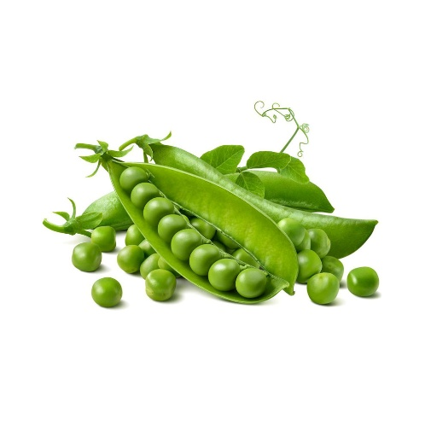
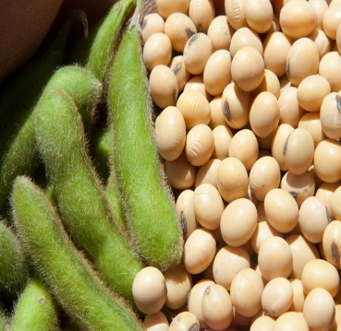
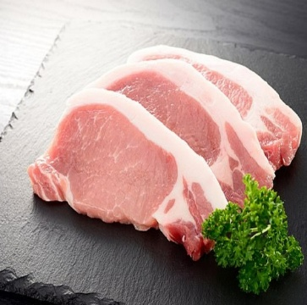
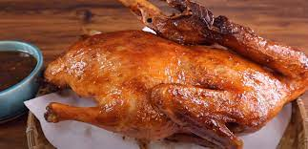
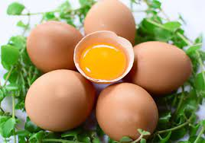
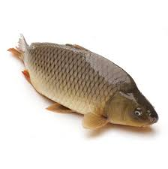
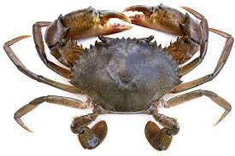
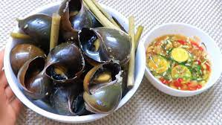
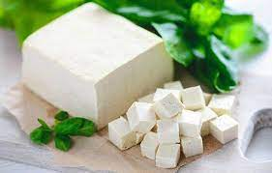
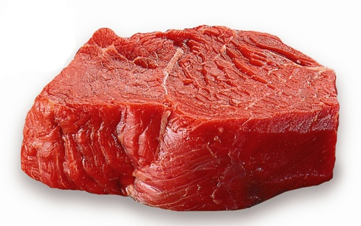
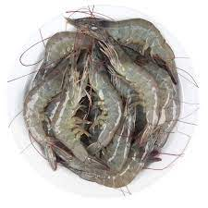
Nêu tên một số thức ăn giàu chất đạm dưới đây.
Đỗ tương
Thịt lợn
Vịt quay
Đậu Hà Lan
Trứng
Cá
Cua
Ốc
Đậu phụ
Thịt lợn
Tôm
Ngoài ra con còn biết thức ăn nào giàu chất đạm?

Slide 9
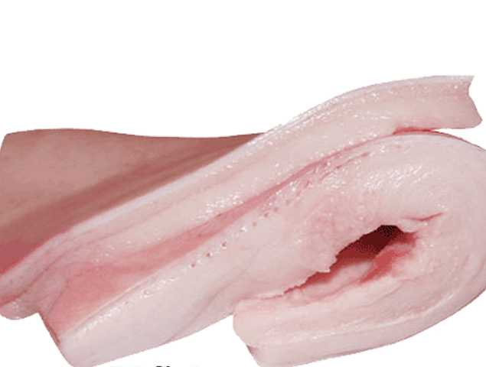
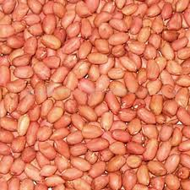
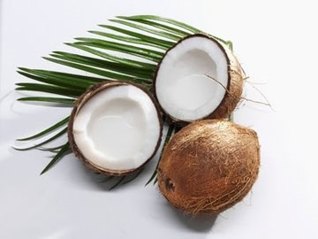
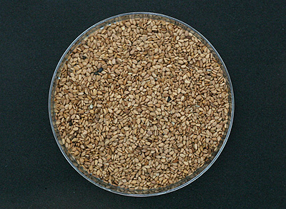
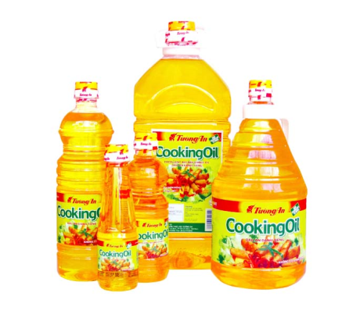
Kể tên một số thức ăn chứa chất béo mà con biết.
Mỡ lợn
Lạc
Dừa
Vừng
Dầu ăn
Ngoài ra con còn biết thức ăn nào giàu chất béo?

Slide 10
Hoạt động 2
Vai trò của
chất đạm và chất béo

Slide 11
Chất đạm có vai trò gì?
1
Xây dựng và đổi mới cơ thể
Tạo ra những tế bào mới làm cho cơ thể lớn lên
2
Thay thế những tế bào già bị hủy hoại trong hoạt động sống của con người
3

Slide 12
Chất béo có vai trò gì?
Chất béo
Giàu năng lượng
Giúp cơ thể hấp thụ
các vi-ta-min A,D,E,K

Slide 13


Vậy chất béo có nguồn gốc từ đâu vậy?
Bạn thử nghĩ xem!!!

Slide 14

Chúng ta cùng nhau đi tìm nguồn gốc của chất đạm và chất béo nhé!

Slide 15
Tìm hiểu nguồn gốc
của
chất đạm và chất béo

Slide 16

STT | Tên thức ăn chứa chất đạm | Nguồn gốc từ thực vật | Nguồn gốc từ động vật
1 | Đậu nành (đậu tương)
2 | Trứng
3 | Đậu Hà Lan
4 | Thịt bò
5 | Tôm
6 | Đậu phụ
7 | Cua, ốc
8 | Thịt vịt
9 | Thịt lợn

Slide 17
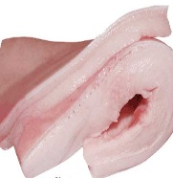
STT | Tên thức ăn chứa chất béo | Nguồn gốc từ thực vật | Nguồn gốc từ động vật
1 | Mỡ lợn
2 | Dầu ăn
3 | Lạc
4 | Dừa
5 | Vừng

Slide 18
Củng cố

Slide 19

Vậy các bạn nhỏ ơi….chất đạm và chất béo có nguồn gốc từ đâu? Và chúng có vai trò gì đối với cơ thể?

Slide 20

Động vật
Nguồn gốc
Thực vật
Chất đạm
Chất béo
Chất đạm: xây dựng và đổi mới cơ thể
Vai trò
Chất béo: rất giàu năng lượng và giúp cơ thể hấp thụ các vi-ta-min: A, D, K,E.

Slide 21

Trò chơi
Ai nhanh, ai đúng?

Slide 22

1.Chất đạm
có vai trò gì?
A
Xây dựng và đổi mới cơ thể
B
Tạo tế bào mới, thay thế tế bào già bị huỷ hoại
C
Cả hai đáp án trên

Slide 23
2. Chất đạm có vai trò gì?
B
A
Giàu năng lượng và giúp cơ thể hấp thụ các vi- ta- min A,D, E, K
C
Cung cấp chất béo cho cơ thể
Xây dựng và đổi mới cơ thể

Slide 24
3. Các loại thức ăn nào chứa nhiều chất đạm?
B
A
Cà chua, dưa hấu, cà rốt, đu đủ, lạc, vừng, dừa
C
Thịt lợn, thịt bò, tôm cua, ốc, đậu tương, trứng, cá
Tất cả các loại thức ăn trên

Slide 25
Khoa học
Vai trò của chất đạm và chất béo
Thức ăn có chứa chất đạm: thịt, cá, trứng, sữa, pho mát, đậu, lạc,..
- Thức ăn có chứa chất béo: dầu ăn, mỡ, bơ, lạc, đậu nành, …
- Chất đạm và chất béo có nguồn gốc động vật và thực vật.
2. Vai trò:
Chất đạm: xây dựng và đổi mới cơ thể.
Chất béo giàu năng lượng, giúp cơ thể hấp thụ các vi-ta-min:
A, D,E,K…

Slide 26




Chúc các con
chăm ngoan, học tốt!

